Slide 1
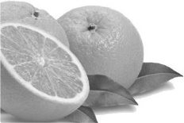
Vilken färg har den här frukten?

Slide 2
Nej, en apelsin är inte röd! Försök igen!
Tillbaka

Slide 3
Nej, en apelsin är inte gul! Försök igen!
Tillbaka

Slide 4
Nej, en apelsin är inte grön! Försök igen!
Tillbaka

Slide 5
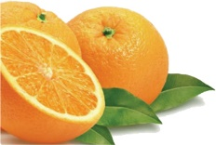
Rätt! En apelsin är orange!
Nästa

Slide 6
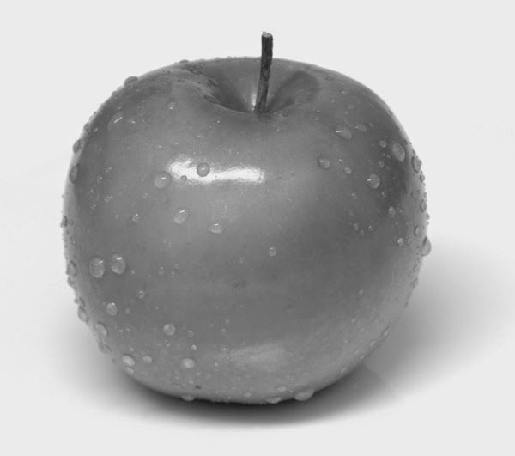
Vilken färg har den här frukten?

Slide 7
Ett äpple kan vara rött men just det här äpplet har en annan färg. Försök igen!
Tillbaka

Slide 8
Nej, ett äpple är inte orange! Försök igen!
Tillbaka

Slide 9
Nej, ett äpple är inte gult! Försök igen!
Tillbaka

Slide 10
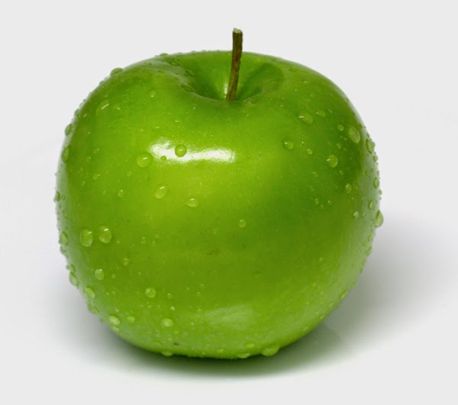
Rätt! Det här äpplet är grönt!
Nästa

Slide 11
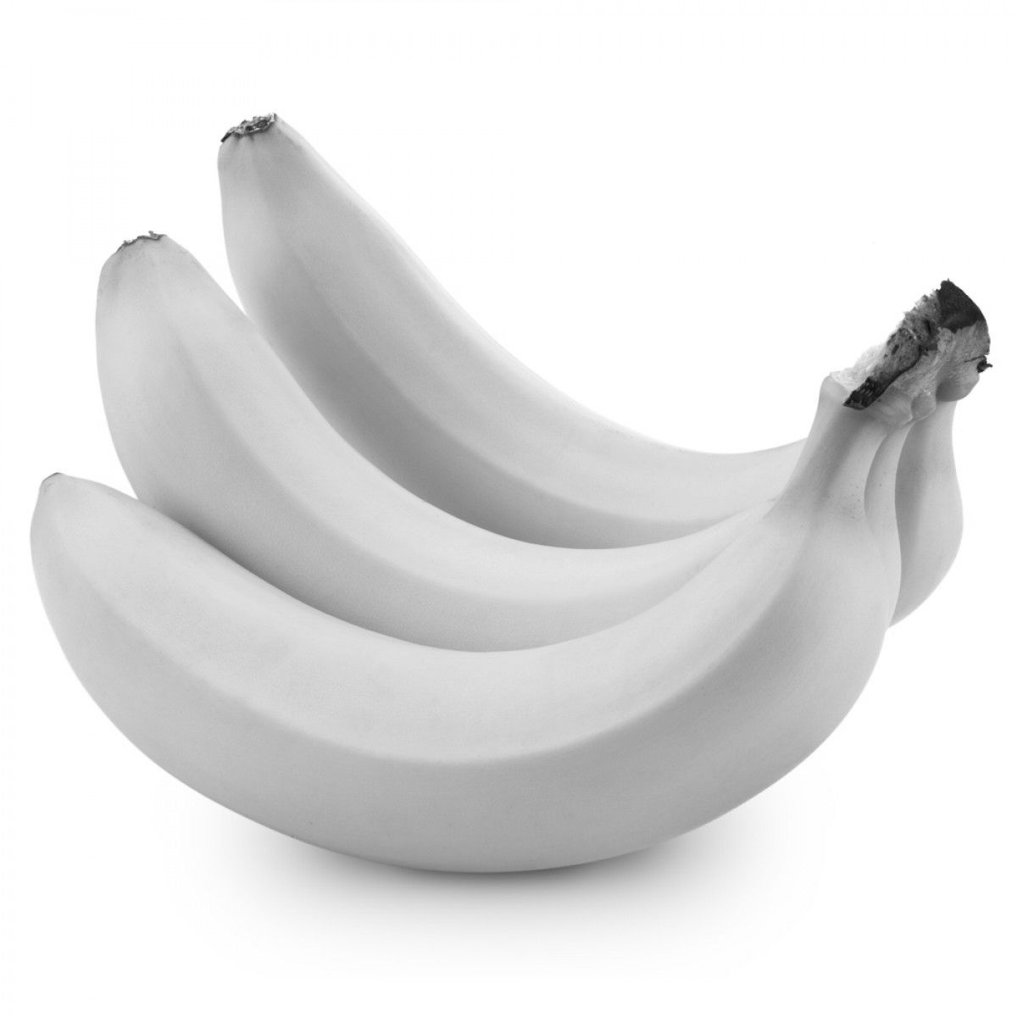
Vilken färg har den här frukten?

Slide 12
Nej, bananer är inte röda! Försök igen!
Tillbaka

Slide 13
Nej, bananer är inte blå! Försök igen!
Tillbaka

Slide 14
Nej, bananer är inte gröna! Försök igen!
Tillbaka

Slide 15
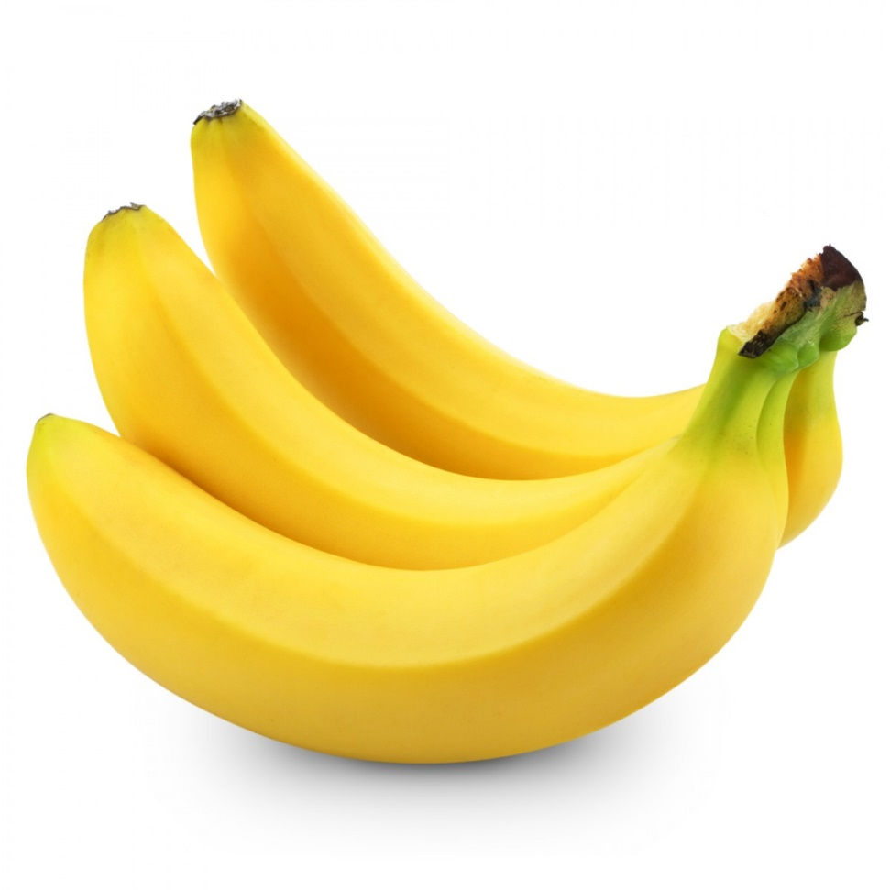
Rätt! Bananer är gula!
Nästa

Slide 16
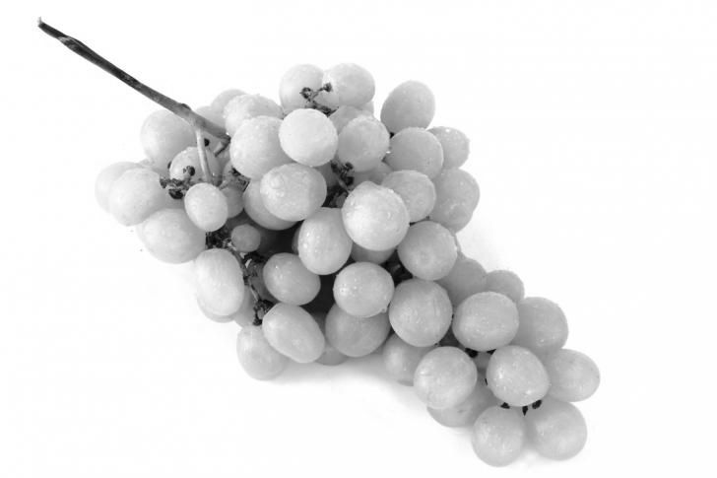
Vilken färg har den här frukten?

Slide 17
Nej, vindruvor är inte röda! Försök igen!
Tillbaka

Slide 18
Vindruvor kan vara blå men dom här har en annan färg! Försök igen!
Tillbaka

Slide 19
Nej, vindruvor är inte gula! Försök igen!
Tillbaka

Slide 20
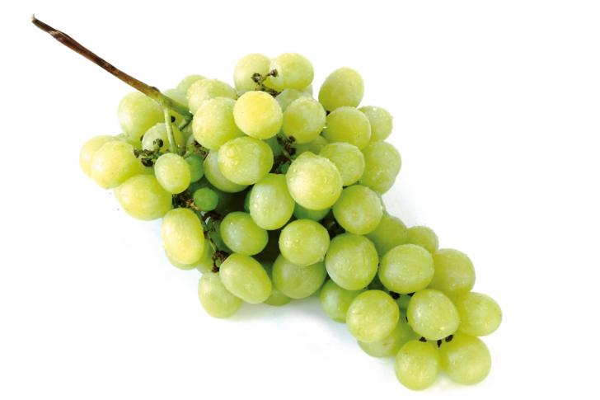
Rätt! Vindruvorna är gröna!
Nästa

Slide 21
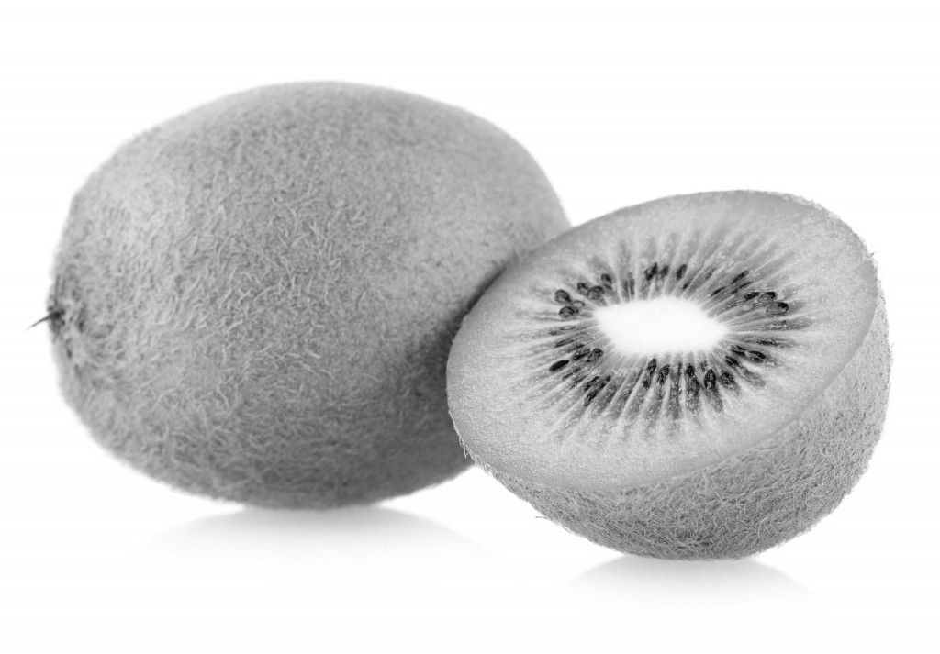
Vilken färg har den här frukten?

Slide 22
Nej, kiwi är inte röda! Försök igen!
Tillbaka

Slide 23
Nej, kiwi är inte gula! Försök igen!
Tillbaka

Slide 24
Kiwi är gröna inuti men vilken färg har dom utanpå? Försök igen!
Tillbaka

Slide 25
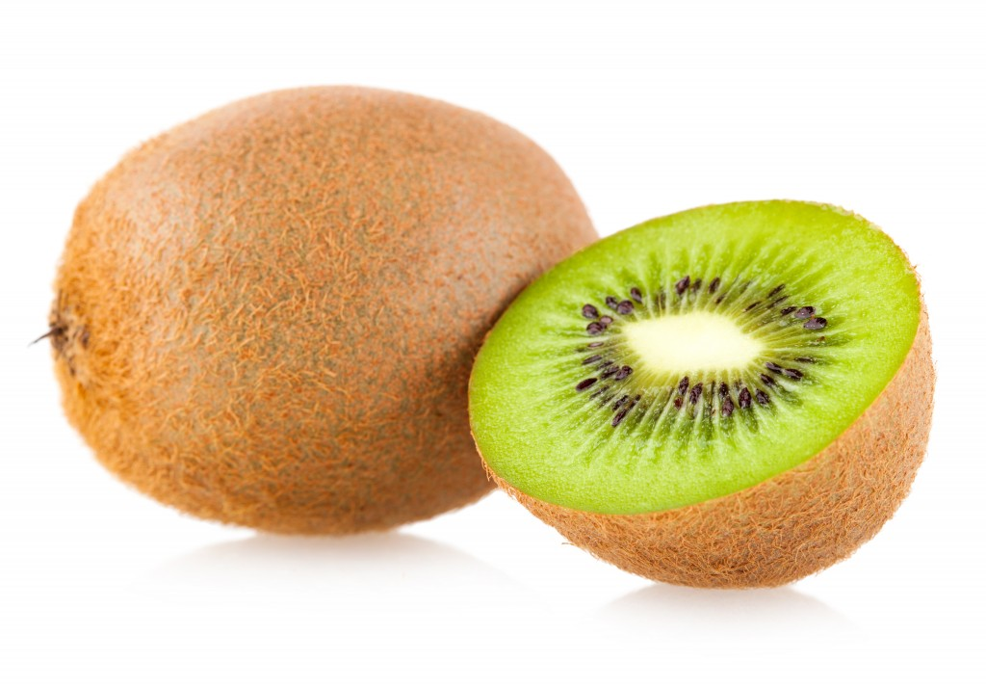
Rätt! Kiwi är bruna!
Nästa

